Slide 1
A Nyitrai kerület
Špeciálna základná škola s VJM, Hviezdoslavova 24, Rimavská Sobota
Földrajz 9. osztály

Slide 2
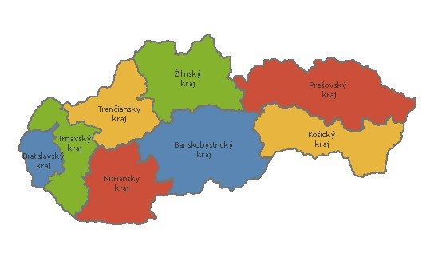
Szlovákiát 8 kerületrte osztjuk

Slide 3
Bratislavský kraj – Pozsonyi kerület
Trnavský kraj – Nagyszombati kerület
Nitriansky kraj- Nyitrai kerület
Trenčiansky kraj – Trencséni kerület
Žilinský kraj – Zsolnai kerület
Banskobystrický kraj – Besztercebányai kerület
Košický kraj – Kassai kerület
Prešovský kraj – Eperjesi kerület

Slide 4
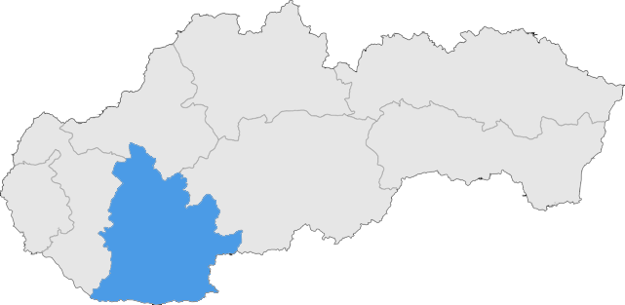
Nyitrai kerület

Slide 5
Szlovákia délnyugati részén terül el.
Teljes népesség: 674 306 fő (2019)
Területe: 6 343 km².
Székhelye Nyitra. (Nitra)
Járássok:
Okres Komárno - Komáromi járás
Okres Levice - Lévai járás
Okres Nitra – Nyitrai járás
Okres Nové Zámky – Érsekújvári járás
Okres Šaľa – Vágsellyei járás
Okres Topoľčany – Nagytapolcsányi járás
Okres Zlaté Moravce – Aranyosmaróti járás

Slide 6
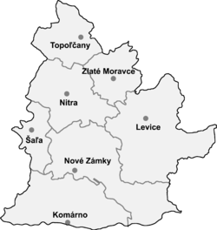
A Nyitrai kerület járásai – térkép

Slide 7
Történelem
Az első települések nyomai a neolit korszakból származnak
A IX. sz.elején alakult meg az első törzsön felüli szervezeti egység – a Nyitra központú Nyitrai Fejedelemség
Pribina pogány fejedelem uralkodott
830-ban szentelték fel Közép- és Kelet-Európa első keresztény templomá.
1248-ban szabad királyi városi rangot kapott
Csodálatos történelmi müemlékeinek köszönhetően kitünő idegenforgalmi feltételekkel rendelkezik

Slide 8
Nyitra már na Nagymorva Birodalom idején lakott terület volt.
Nyitra dominánsa a vár és a Zobor-hegy.
Látnivalók és turisztikai érdekességek: a Püspöki palota, a Nyitrai Püspökség Egyházmegyei Múzeuma, Andrej Bagar Színház, Ferencesek kolostora és a Szt.Péter és Pál templom, Gótikus várárok, Kálvária, Szent Mihály-kápolna, Kazamaták, Szt.László piarista kolostor és templom, Kluch palota, Szent István király székesegyház, Zsinagóga.
A Nyitrai kerület Magyarországgal határos.

Slide 9
Video – Nyitrai kerület
https://www.youtube.com/watch?v=gNZTyVuUIWo

Slide 10
Tudáspróba:

Slide 11
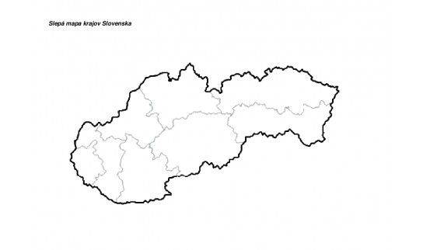
Találd meg Szlovákia térképén a Nyitrai kerületet:

Slide 12
Feladatok:
Sorold fel a Nyitrai kerület járásait!
Melyik város a Nyitrai kerület székhelye?
Melyik országgal határos a Nyitrai kerület?
Mi Nyitra város dominánsa?
Melyik fejedelemség központja volt Nyitra?

